Slide 1






nice to meet you!
Ori Salomon

Slide 2



Contents
1. About Me
2. Work Experience
3. my project

Slide 3

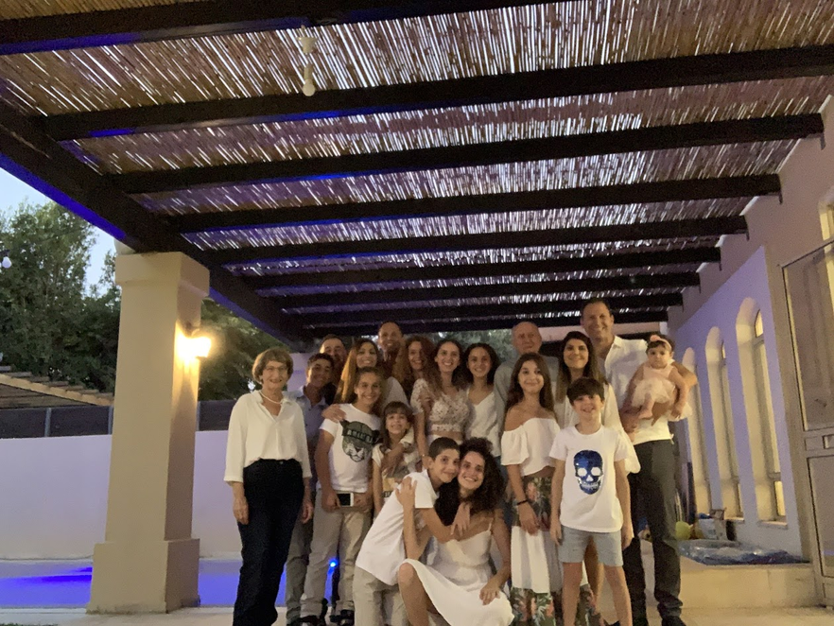
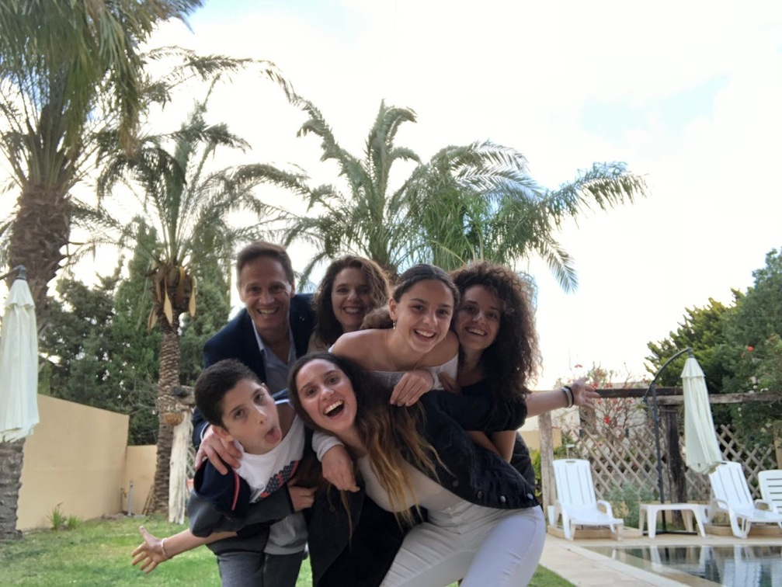
About me
Notes:
שקופית קצת עליי:
1. גדלתי בישראל
2. אני בכורה, לשתי אחיות ואח. יש לנו שני חתולים.
3. אני מאוד אוהבת לטייל, אחרי השירות הצבאי טיילתי 10 חודשים במרכז ובדרום אמריקה.
4. אני אוהבת ליזום דברים - למשל פה הרמתי במות פתוחה בבאר שבע, יש לי ארגון התנדבותי בשם האקריות שמונה 200 מתנדבים מתחום הסייברסקיוריטי וכ-2000 משתתפות.
.
5. למדתי לאחרונה גלישת קייט. אני מחכה לנסות את אגם ז'נבה.
4. בקצרה תחומי העניין המקצועיים שלי בשקופית הבאה.

Slide 4
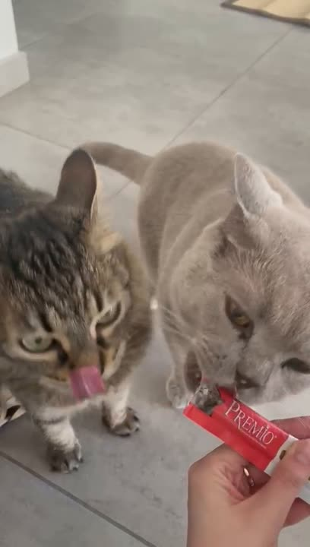
About me
Notes:
שקופית קצת עליי:
1. גדלתי בישראל
2. אני בכורה, לשתי אחיות ואח. יש לנו שני חתולים.
3. אני מאוד אוהבת לטייל, אחרי השירות הצבאי טיילתי 10 חודשים במרכז ובדרום אמריקה.
4. אני אוהבת ליזום דברים - למשל פה הרמתי במות פתוחה בבאר שבע, יש לי ארגון התנדבותי בשם האקריות שמונה 200 מתנדבים מתחום הסייברסקיוריטי וכ-2000 משתתפות.
.
5. למדתי לאחרונה גלישת קייט. אני מחכה לנסות את אגם ז'נבה.
4. בקצרה תחומי העניין המקצועיים שלי בשקופית הבאה.

Slide 5
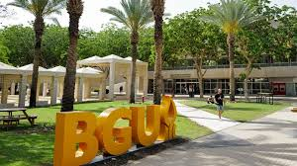
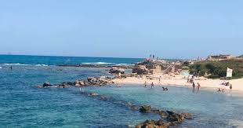
About me
Notes:
שקופית קצת עליי:
1. גדלתי בישראל
2. אני בכורה, לשתי אחיות ואח. יש לנו שני חתולים.
3. אני מאוד אוהבת לטייל, אחרי השירות הצבאי טיילתי 10 חודשים במרכז ובדרום אמריקה.
4. אני אוהבת ליזום דברים - למשל פה הרמתי במות פתוחה בבאר שבע, יש לי ארגון התנדבותי בשם האקריות שמונה 200 מתנדבים מתחום הסייברסקיוריטי וכ-2000 משתתפות.
.
5. למדתי לאחרונה גלישת קייט. אני מחכה לנסות את אגם ז'נבה.
4. בקצרה תחומי העניין המקצועיים שלי בשקופית הבאה.

Slide 6
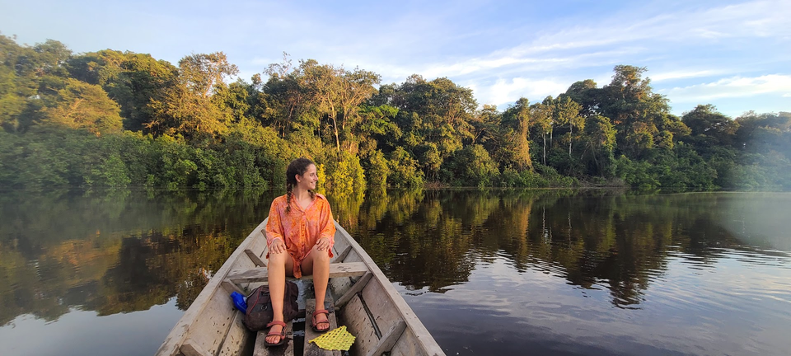
About me
Notes:
שקופית קצת עליי:
1. גדלתי בישראל
2. אני בכורה, לשתי אחיות ואח. יש לנו שני חתולים.
3. אני מאוד אוהבת לטייל, אחרי השירות הצבאי טיילתי 10 חודשים במרכז ובדרום אמריקה.
4. אני אוהבת ליזום דברים - למשל פה הרמתי במות פתוחה בבאר שבע, יש לי ארגון התנדבותי בשם האקריות שמונה 200 מתנדבים מתחום הסייברסקיוריטי וכ-2000 משתתפות.
.
5. למדתי לאחרונה גלישת קייט. אני מחכה לנסות את אגם ז'נבה.
4. בקצרה תחומי העניין המקצועיים שלי בשקופית הבאה.

Slide 7
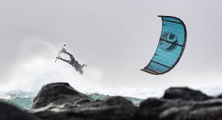
About me
Notes:
שקופית קצת עליי:
1. גדלתי בישראל
2. אני בכורה, לשתי אחיות ואח. יש לנו שני חתולים.
3. אני מאוד אוהבת לטייל, אחרי השירות הצבאי טיילתי 10 חודשים במרכז ובדרום אמריקה.
4. אני אוהבת ליזום דברים - למשל פה הרמתי במות פתוחה בבאר שבע, יש לי ארגון התנדבותי בשם האקריות שמונה 200 מתנדבים מתחום הסייברסקיוריטי וכ-2000 משתתפות.
.
5. למדתי לאחרונה גלישת קייט. אני מחכה לנסות את אגם ז'נבה.
4. בקצרה תחומי העניין המקצועיים שלי בשקופית הבאה.

Slide 8
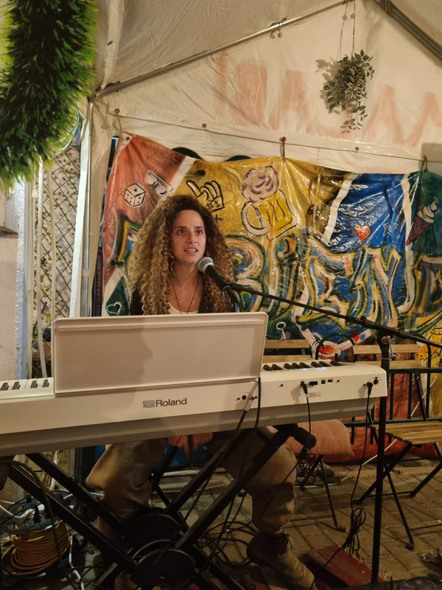
About me
Notes:
שקופית קצת עליי:
1. גדלתי בישראל
2. אני בכורה, לשתי אחיות ואח. יש לנו שני חתולים.
3. אני מאוד אוהבת לטייל, אחרי השירות הצבאי טיילתי 10 חודשים במרכז ובדרום אמריקה.
4. אני אוהבת ליזום דברים - למשל פה הרמתי במות פתוחה בבאר שבע, יש לי ארגון התנדבותי בשם האקריות שמונה 200 מתנדבים מתחום הסייברסקיוריטי וכ-2000 משתתפות.
.
5. למדתי לאחרונה גלישת קייט. אני מחכה לנסות את אגם ז'נבה.
4. בקצרה תחומי העניין המקצועיים שלי בשקופית הבאה.

Slide 9
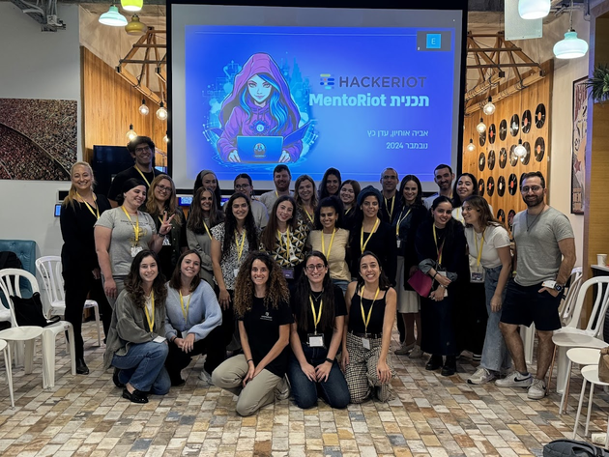
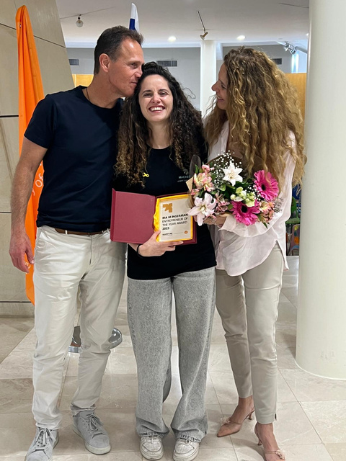
About me
Notes:
שקופית קצת עליי:
1. גדלתי בישראל
2. אני בכורה, לשתי אחיות ואח. יש לנו שני חתולים.
3. אני מאוד אוהבת לטייל, אחרי השירות הצבאי טיילתי 10 חודשים במרכז ובדרום אמריקה.
4. אני אוהבת ליזום דברים - למשל פה הרמתי במות פתוחה בבאר שבע, יש לי ארגון התנדבותי בשם האקריות שמונה 200 מתנדבים מתחום הסייברסקיוריטי וכ-2000 משתתפות.
.
5. למדתי לאחרונה גלישת קייט. אני מחכה לנסות את אגם ז'נבה.
4. בקצרה תחומי העניין המקצועיים שלי בשקופית הבאה.

Slide 10





About me
2016
2022
2023
2023
2025
Militery service
Practical Engineer, Collplant -
BioMed Startup
Bachlor of Physics
Hackeriot -
Women in Cyber
Intern, Knostic -
AI Security Startup

Slide 11

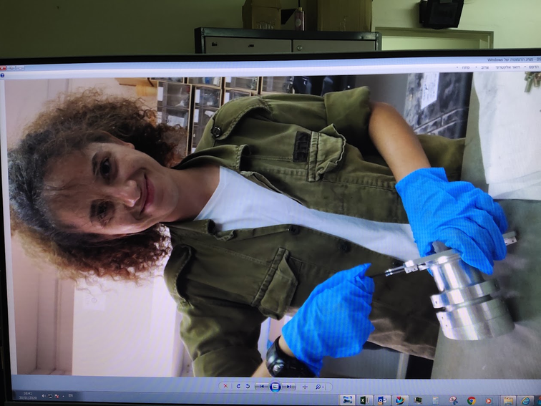
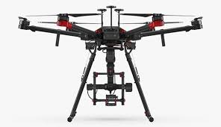
Work Experience
Notes:
IDF - עבודה בתחום הנדסת המכונות, מידול להדפסה תלת מימדית בכל השיטות, FDM RESIN, DLP,METAL
עבודה בכל כלי העבודה - מסגרות, נגרות, עיבוד שבבי, חיתוך בלייזר.
תכנון והכללת מערכות על רחפנים, עבודה עם ארדואינו וזיווד אלקטרוני עבור מערכות אטומות ונדרשות לעמוד בתקנים צבאיים.
קולפלנט -
פיתוח דיו ביולוגי להדפסה תלת מימדית של שתלים בשיטת DLP, עבודה עם תוכנות סלייסינג, סנטוז תרכובות במעבדות,ביצוע מדידות סיבולת ונגיפה למוצרים.
נוסטיק - מתמחה בחברה, בונה צוותים, התעסקתי בתחום איסוף הדאטא לבניית מודל ה-LLM של החברה

Slide 12
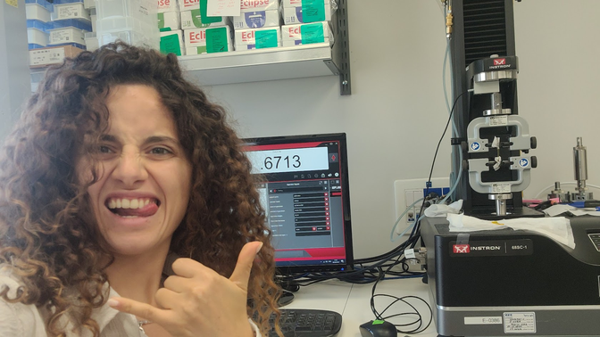
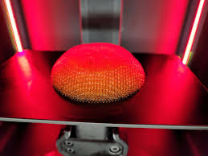


Work Experience
Notes:
IDF - עבודה בתחום הנדסת המכונות, מידול להדפסה תלת מימדית בכל השיטות, FDM RESIN, DLP,METAL
עבודה בכל כלי העבודה - מסגרות, נגרות, עיבוד שבבי, חיתוך בלייזר.
תכנון והכללת מערכות על רחפנים, עבודה עם ארדואינו וזיווד אלקטרוני עבור מערכות אטומות ונדרשות לעמוד בתקנים צבאיים.
קולפלנט -
פיתוח דיו ביולוגי להדפסה תלת מימדית של שתלים בשיטת DLP, עבודה עם תוכנות סלייסינג, סנטוז תרכובות במעבדות,ביצוע מדידות סיבולת ונגיפה למוצרים.
נוסטיק - מתמחה בחברה, בונה צוותים, התעסקתי בתחום איסוף הדאטא לבניית מודל ה-LLM של החברה

Slide 13
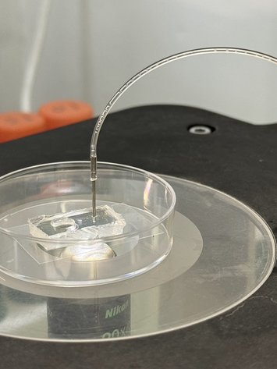
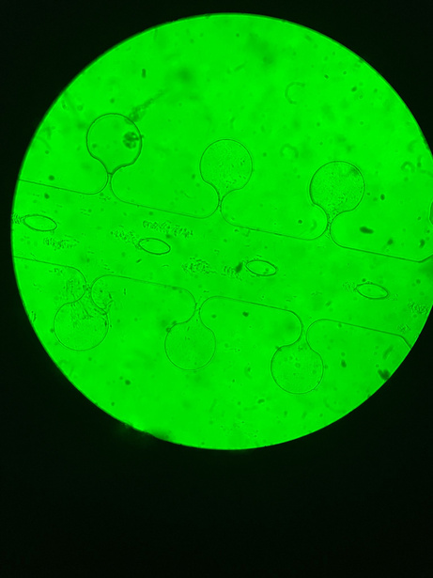
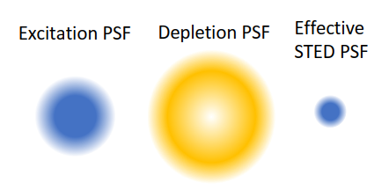
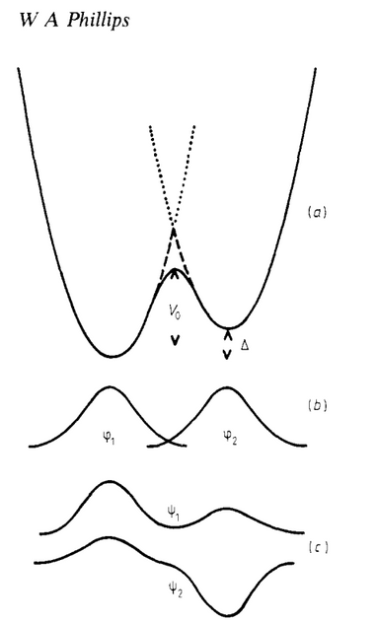
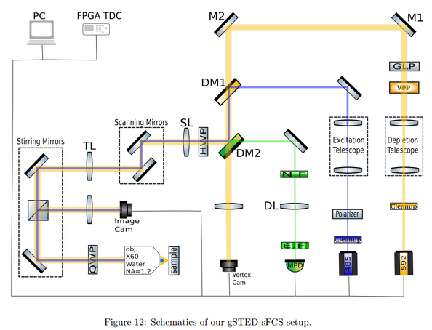
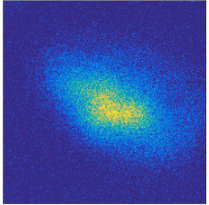
Academic Experience
Notes:
מחקר 1:
measuring DNA structure with optical super-resolution
אנחנו רוצים לבדוק את התגובתיות של חומר בשם כרומוטין, שאחראי ל"קיפול" של ה-DNA בתא.
עקרון הפעולה של לייזר סטד: לייזר STED משתמש בלייזר עירור שמפעיל פלואורופורים, ואז בלייזר שני בצורת טבעת שגורם לפליטה מאולצת ומכבה את ההיקף.
רק במרכז, שם עוצמת לייזר הדיכוי אפסית, נותרת פלואורסצנציה שנקלטת בגלאי.
כך מתקבל אזור זוהר צר במיוחד שמאפשר הדמיה ברזולוציה ננומטרית.
מחקר 2:
בתחום ה-TLS בו אנחנו מנסים למצוא קשר תיאורטי בין הרחבת התיאוריה של פיליפס, ולבין תוצאות ניסוייות של שימוש במימן במערכות מחשוב קוונטי.

Slide 14
Academic Experience
Notes:
מחקר 1:
measuring DNA structure with optical super-resolution
אנחנו רוצים לבדוק את התגובתיות של חומר בשם כרומוטין, שאחראי ל"קיפול" של ה-DNA בתא.
עקרון הפעולה של לייזר סטד: לייזר STED משתמש בלייזר עירור שמפעיל פלואורופורים, ואז בלייזר שני בצורת טבעת שגורם לפליטה מאולצת ומכבה את ההיקף.
רק במרכז, שם עוצמת לייזר הדיכוי אפסית, נותרת פלואורסצנציה שנקלטת בגלאי.
כך מתקבל אזור זוהר צר במיוחד שמאפשר הדמיה ברזולוציה ננומטרית.
מחקר 2:
בתחום ה-TLS בו אנחנו מנסים למצוא קשר תיאורטי בין הרחבת התיאוריה של פיליפס, ולבין תוצאות ניסוייות של שימוש במימן במערכות מחשוב קוונטי.

Slide 15
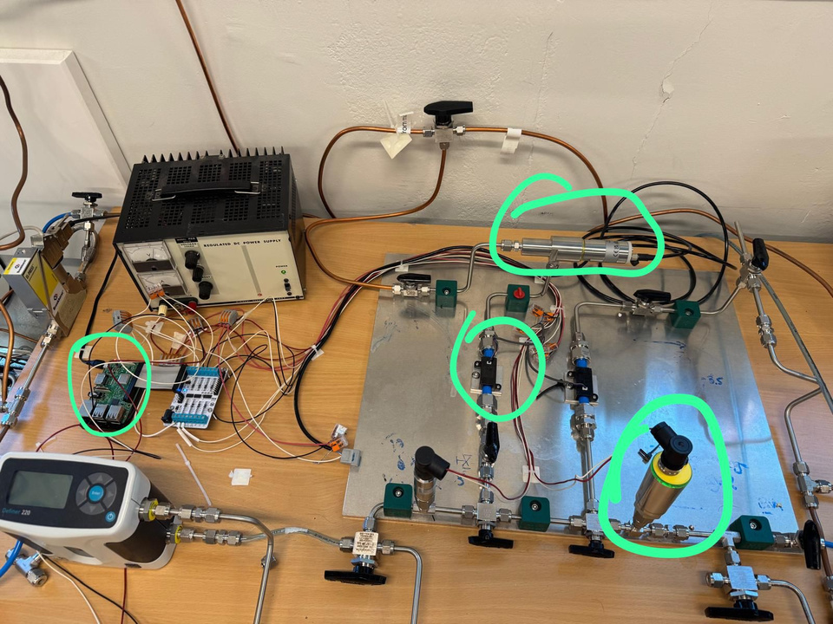
MY PROJECT
Gas monitoring sensors and real-time visualisation

Slide 16

How can you help?
THE SENSORS SYSTEM CAN BE BETTER FOR YOU?
GAS SITUATION IS UNCLEAR?
YOUR RESULTS DOESNT ADD UP?

Slide 17
Thank you

